Slide 1
Trabalho
IFSD
Felipe Begliomini Azali
João Pedro Martins
Henrique Nagy

Slide 2
Sumário
História de Baianinho
Como ocorreu o incidente
Como a empresa agiu
Como ficaram os revoltados
Últimas Aparições
Conclusão

Slide 3
História de Baianinho
Baianinho
Baianinho é o mascote da “Casas Bahia” que foi brutalmente assassinado por um invejoso que futuramente tomaria seu posto na empresa...

Slide 4

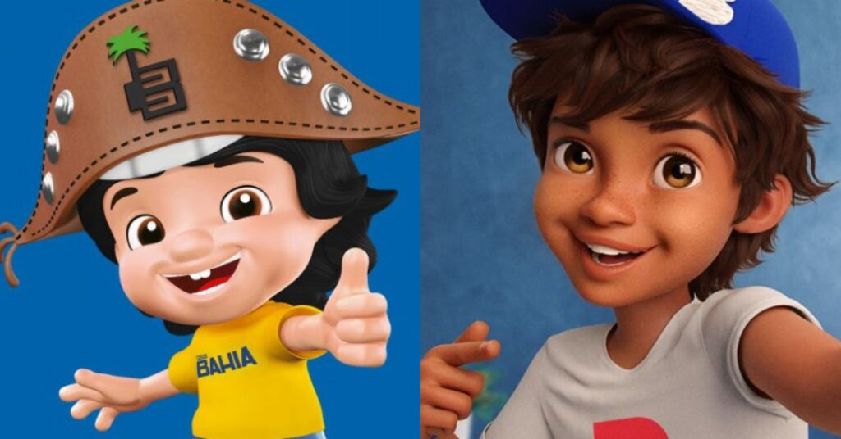
Como ocorreu:
Clique aqui para ver essa transformação de “Baianinho” em tempo real.
Baianinho estava tranquilamente caminhando em uma de suas lojas até que, de repente, surge um impostor e o substitui sem ninguém perceber, ou era o que ele pensava.
Esse impostor se auto descreve como “CB”, abreviação de “Casas Bahia”, simplesmente ridículo.
Transformação de Baianinho

Slide 5


Manter o Baianinho
Podiam ter mantido o antigo baianinho para não gerar revolta entre muitos povos.
Não se importaram
Acabou que não importou o quanto o novo baianinho (que não é nem baiano) foi odiado e eles ainda fecham parcerias.
Feedback negativo
O novo baianinho teve muito feedback negativo por seu jeito genérico e sem emoção nenhuma.

Slide 6
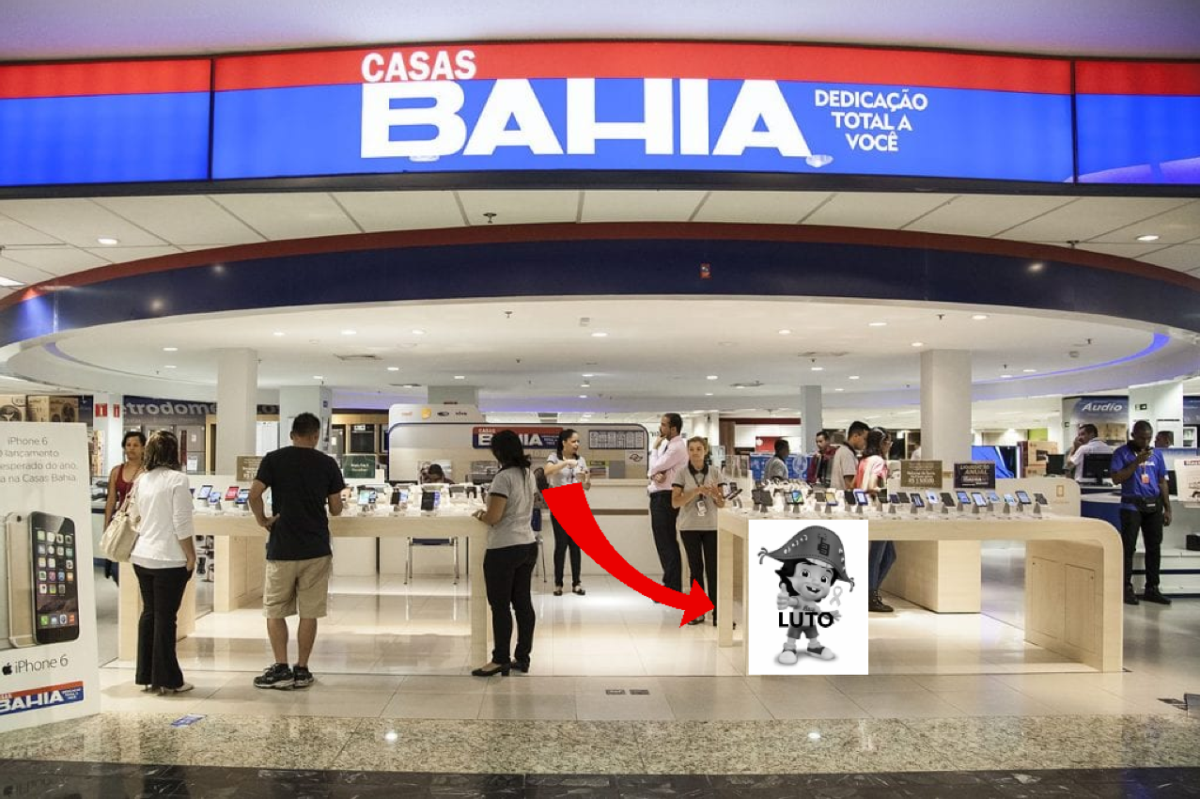
Como ficou o antigo Baianinho
Existem revoltados por aí lutando contra o novo baianinho e colando posteres pelas cidades.
Onde foi parar o antigo baianinho, ninguém sabe ao certo, mas esperamos que ele esteja em um lugar melhor
Poster de Baianinho é encontrado em loja

Slide 7
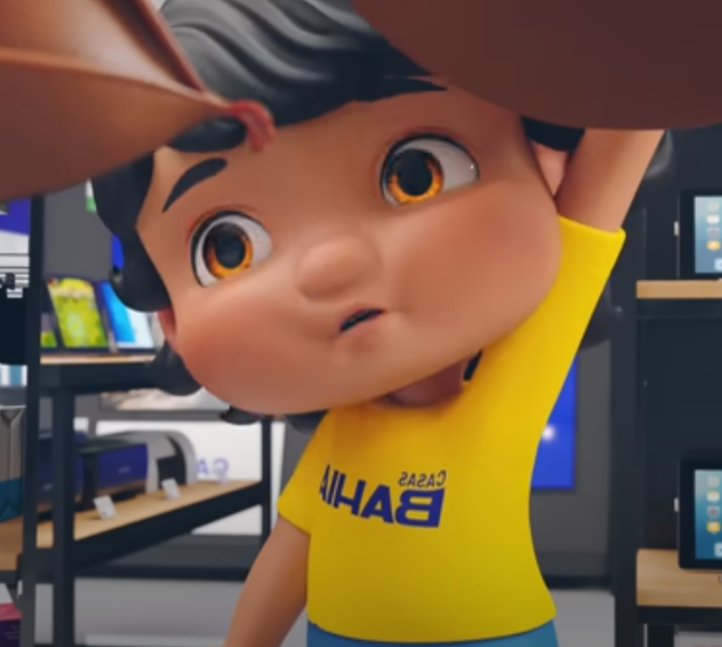
Lugares em que Baianinho foi visto pela ultima vez
Bahia | São Paulo | Goiás | Acre | Roraima
Embora sejam os últimos lugares, já fazem anos que não encontram mais ele em lugar nenhum

Slide 8
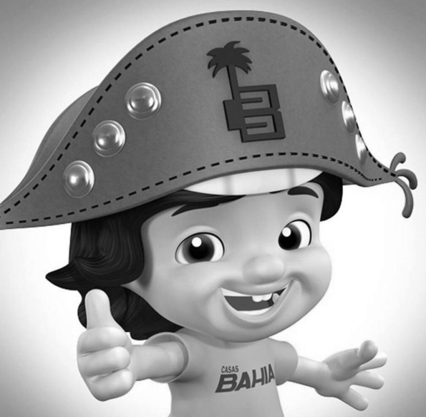
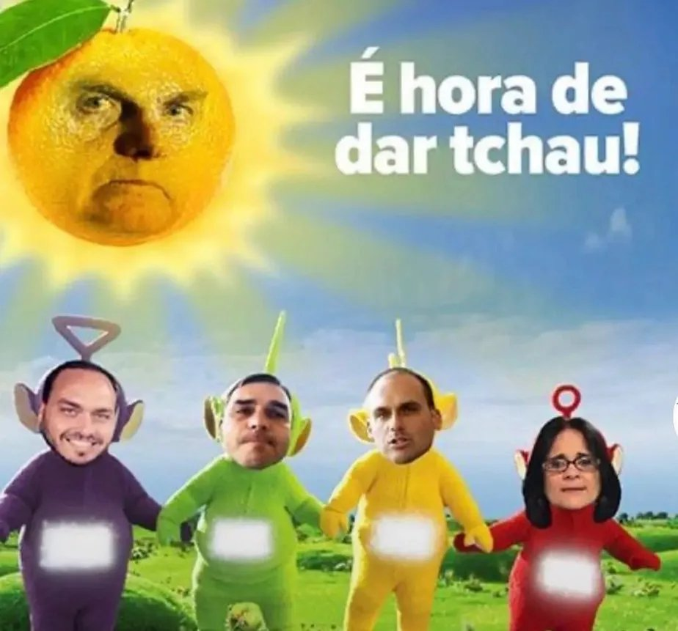
Conclusão
Embora o baianinho tenha muitos fãs, ninguém sabe onde ele foi parar e agora só temos essa aberração em seu lugar. Que ele descanse em paz.
LUTO

